Slide 1
Tugas Akhir Pemrograman Mobile
Dwi Indrawati
A11.2015.09189
A11.4501

Slide 2

Nama Aplikasi
ForRent

Slide 3
Deskripsi Singkat
ForRent adalah aplikasi untuk membantu mencari barang-barang yang dapat disewakan, misalnya barang-barang pesta, mobil, motor, sepeda, rumah, ruang rapat, dan lainnya.

Slide 4
Fitur yang Dimiliki
Login
Digunakan oleh pengguna baru yang belum mempunyai akun
Kategori pilihan barang
kategori pilihan barang yang ingin disewa, misalnya: peralatan pesta yang nanti hanya akan muncul peralatan pesta
Cart barang
cart barang digunakan untuk menampung barang apa saja yang ingin disewakan
Foto dengan deskripsi barang
foto dari barang yang akan disewa disertai dengan deskripsinya

Slide 5
Target Pasar
Event Organizer
event organizer yang biasanya membutuhkan alat-alat pesta untuk acara yang dilaksanakan.
Mahasiswa
biasanya mahasiswa akan mencari rumah untuk kontrakan, juga ruang rapat untuk mahasiswa yang aktif dalam organisasi
Wisatawan Luar Kota
wisatawan yang biasanya membutuhkan kendaraan untuk berkeliling kota tanpa harus menggunakan transportasi umum.
Masyarakat Umum
semua barang yang masyarakat ingin sewa

Slide 6
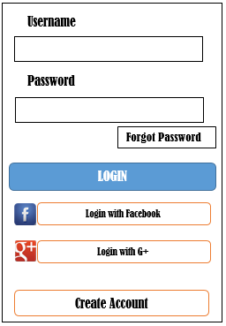
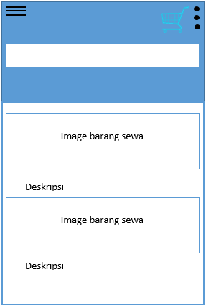
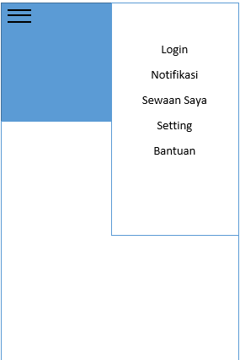
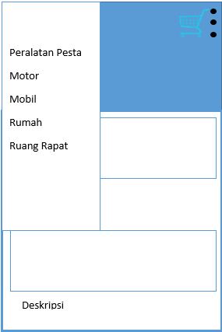
Rancangan Antarmuka
Login
Beranda
Menu mengenai akun
Menu kategori barang

Slide 7
Referensi Aplikasi
Irentbali
Aplikasi penyewaan transportasi di daerah bali
Lazada
Aplikasi penjualan barang online

